Slide 1
Sistema Integral de Protección Consular (SIPC)
DIRECCIÓN GENERAL DE
PROTECCIÓN A MEXICANOS EN EL EXTERIOR
Avenida Juárez núm. 20, Col. Centro, Del. Cuauhtémoc, , C.P. 06010, México, D.F.,
Tels.: (55) 3686 - 5100 http://www.sre.gob.mx
29

Slide 2
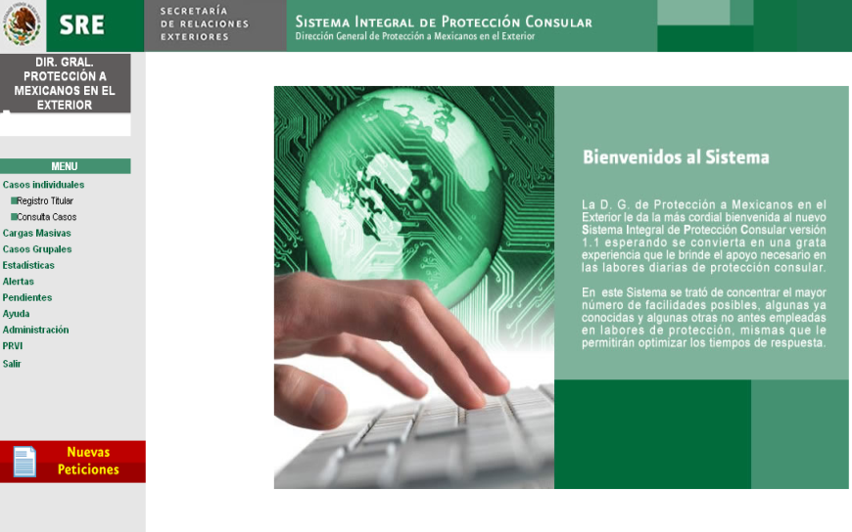
DIRECCIÓN GENERAL DE
PROTECCIÓN A MEXICANOS EN EL EXTERIOR
Sistema Integral de Protección Consular (SIPC)
Es una herramienta informática que permite el registro y seguimiento de casos de protección de mexicanos en el exterior, compartiendo la información para su gestión en tiempo real.
A partir de su instrumentación, se facilita y acelera la atención de solicitudes y seguimientos, además de ayudar a monitorear las necesidades de protección y ayudar a evaluar el desempeño de las representaciones.

Slide 3
DIRECCIÓN GENERAL DE
PROTECCIÓN A MEXICANOS EN EL EXTERIOR
Contexto General
El SIPC fue creado con el objetivo de contar con una herramienta que permita el control y seguimiento de los casos de protección que gestiona la Secretaría de Relaciones Exteriores a través de la Dirección General de Protección a Mexicanos en el Exterior (DGPME) con el apoyo de los consulados de México en todo el mundo y de las delegaciones foráneas, que permita el intercambio de información en tiempo real sin importar horarios y distancias, y que propicie una metodología uniforme para la atención de casos.
Se propone añadir valor a esta ya probada herramienta de registro y seguimiento de casos, formulando este sistema como una fuente de inteligencia consular. El nuevo SIPC generará estadística que funcionará como información estratégica para la DGPME. Asimismo, permitirá una práctica generalizada de consulta de manera más rápida, eficaz y precisa.
La información que pueda ser consultada en el SIPC, no sólo se referirá a los casos atendidos. Existe información producida que podrá ser concentrada en el mismo sistema (presentadas más adelante en el apartado “Bases de datos disponibles para la DGPME”). Estas consultas permitirán tomar decisiones y diseñar acciones de protección de acuerdo a las necesidades que se presenten.

Slide 4
DIRECCIÓN GENERAL DE
PROTECCIÓN A MEXICANOS EN EL EXTERIOR
SIPC Herramienta de seguimiento de casos
SIRME
Módulo estadístico
Módulo de gestión de casos
PROPUESTA DE NUEVO SIPC
SIPC ACTUAL
SIPC
Sistema de Inteligencia consular
Módulo de Información estratégica
Módulo de SIRME
Módulo de reportes y estadísticas
Módulo de administración
Módulo de CIAM

Slide 5
DIRECCIÓN GENERAL DE
PROTECCIÓN A MEXICANOS EN EL EXTERIOR
Limitaciones y áreas de oportunidad
Sistematización de información
La información actualmente se captura con la unidad base de “casos”. Lo anterior no permite procesar los datos de manera ágil para saber cuántas personas se han atendido en total en cada rubro.
La experiencia indica que existe confusión entre los usuarios del SIPC para la clasificación de los ámbitos o rubros. Por ejemplo, un caso de divorcio se encuentra en el rubro “civil”. Esto resta tiempo al personal encargado de sistematizar la información final, ya que tiene que verificar que los casos estén en el rubro correcto.
Actualmente, la transferencia de casos de un rubro a otro genera discordancia en las cifras históricas. Por ejemplo, en el primer trimestre de 2012 hubo 10 casos de “penal”, en el segundo trimestre hay sólo 8 porque dos cambiaron de rubro. Este cambio no es visible en el sistema, lo que dificulta la comprensión del comportamiento estadístico de las series históricas.

Slide 6
DIRECCIÓN GENERAL DE
PROTECCIÓN A MEXICANOS EN EL EXTERIOR
Limitaciones y áreas de oportunidad
Capacitación
Uno de los principales obstáculos para el correcto procesamiento de información es la falta de capacitación al personal consular para capturar información en el SIPC. Lo anterior, podría subsanarse con un manual actualizado sobre la utilización del programa y nuevos esquemas de capacitación, por ejemplo, en línea.

Slide 7
DIRECCIÓN GENERAL DE
PROTECCIÓN A MEXICANOS EN EL EXTERIOR
Gobierno Abierto
El nuevo SIPC cumplirá con los requerimientos de Gobierno Abierto establecidos en la Ley General de Transparencia y Acceso a la Información Pública que contempla varios cambios respecto a la obligación que tienen las dependencias de publicar la información que corresponde a sus facultades en sus sitios de internet.
Para esto, los datos publicados serán accesibles para los usuarios.

Slide 8
DIRECCIÓN GENERAL DE
PROTECCIÓN A MEXICANOS EN EL EXTERIOR
Bases de datos e información disponible para la DGPME
A continuación se enlista las bases de datos que podrían ser analizadas con el nuevo SIPC, así como las herramientas y sistemas con los que interactuará:
Información previa contenida en el actual SIPC.
Casos atendidos y dados de alta.
Sistema de Registro para Mexicanos en el Exterior (SIRME).
Registro voluntario de personas mexicanas en el exterior.
Información estratégica producida por los consulados.
Repatriación de niñas, niños y adolescentes no acompañados en frontera.
Personas fallecidas en su intento de cruce indocumentado.
Incidentes de riesgo en intento de cruce indocumentado.
Personas mexicanas rescatadas en la frontera sur de Estados Unidos en su intento por internarse sin documentos.
Estadísticas de casos de derecho de familia: restitución internacional de menores, pensiones alimenticias, custodias y adopciones internacionales.
Visitas a prisión y población carcelaria.
Estadísticas de eventos para la atención de leyes y medidas migratorias.

Slide 9
DIRECCIÓN GENERAL DE
PROTECCIÓN A MEXICANOS EN EL EXTERIOR
Bases de datos e información disponible para la DGPME
Centro de Información y Asistencia a Mexicanos (CIAM).
Registro de llamadas y solicitudes.
Sistema Integral de Administración Consular (SIAC).
Documentos y trámites de documentos.
Sistema para la Gestión Programático Presupuestaria de las Representaciones de México en el Extranjero (SIGEP).
Presupuesto para la ejecución de los programas de protección a mexicanos en el exterior.
Aplicaciones virtuales para registro y seguimiento de casos de niñas, niños y adolescentes no acompañados.
Repatriación y seguimiento de casos de niñas, niños y adolescentes no acompañados en frontera.

Slide 10
DIRECCIÓN GENERAL DE
PROTECCIÓN A MEXICANOS EN EL EXTERIOR
Bases de datos e información disponible para la DGPME
Centro de Información y Asistencia a Mexicanos (CIAM).
Registro de llamadas y solicitudes.
Sistema Integral de Administración Consular (SIAC).
Documentos y trámites de documentos.
Sistema para la Gestión Programático Presupuestaria de las Representaciones de México en el Extranjero (SIGEP).
Presupuesto para la ejecución de los programas de protección a mexicanos en el exterior.
Aplicaciones virtuales para registro y seguimiento de casos de niñas, niños y adolescentes no acompañados.
Repatriación y seguimiento de casos de niñas, niños y adolescentes no acompañados en frontera.

Slide 11
DIRECCIÓN GENERAL DE
PROTECCIÓN A MEXICANOS EN EL EXTERIOR
Recomendaciones y propuestas generales
Definición conceptual de lo que se entiende por caso de protección.
Establecer criterios fijos de lo que se deberá capturar como caso de protección y su diferencia con asistencia y orientación.
Establecer definiciones claras de cada ámbito y rubro para evitar confusiones en la captura de información.
Clasificación de información.
Repensar la clasificación de ámbitos o rubros. Si bien estos responden a la naturaleza jurídica de las gestiones en Estados Unidos, se recomienda repensar si ésta es la manera más ágil y comprensible de sistematizar la información.
Revisar la posible incorporación y/o eliminación de opciones en el sistema. Los datos revelan demasiados “otros”. Se recomienda hacer el obligatorio el llenado del campo “especificar” cuando la opción “otro” sea seleccionada.
Ampliar rubros, tales como PRIM, recuperación de pertenencias y menores en Juvenile Referral Process. Se dejará la opción para incluir rubros de programas u operativos futuros.
Utilizar lenguaje con perspectiva de género
Asegurar con el proveedor que el respaldo de la información siempre esté a disposición de la SRE.
Permitir subir y descargar archivos en formatos diversos.
Revisar las opciones existentes para adecuarlas a las exigencias de la realidad actual.

Slide 12
DIRECCIÓN GENERAL DE
PROTECCIÓN A MEXICANOS EN EL EXTERIOR
Recomendaciones y propuestas generales
Sistematización de información de casos.
La nueva principal unidad de medida deberá ser “personas” y no “casos”. De esta manera, una persona puede tener más de un caso y tendrá como hasta ahora un expediente único. Cuando se requiera se hará una nota sobre el cambio metodológico y se explicará la variación.
Bases de datos georeferenciadas, no sólo por circunscripción: esto facilitará la observación de demanda de servicios, tendencias y ubicación de población mexicana en ciudades y/o condados, especialmente en circunscripciones que comprendan más de un estado (EUA) o países (resto del mundo).
Los casos a su vez tendrán categorías de solicitudes. Un caso puede tener más de una solicitud. Los casos no tendrán categorías específicas, ya que en la realidad un caso contempla varias acciones y solicitudes que comprenden diversos temas y gestiones.

Slide 13
DIRECCIÓN GENERAL DE
PROTECCIÓN A MEXICANOS EN EL EXTERIOR
Recomendaciones y propuestas generales
Pedro Hernández López
Caso 2012
Caso 2013
Solicitud en materia penal
Solicitud en materia administrativa
Solicitud en materia laboral
Solicitud en materia migratoria
Permite conocer de manera más rápida y eficaz el número exacto de cuántas personas fueron atendidas por los consulados.
Tener la información sistematizada con las unidades de “personas”, “casos” y “solicitudes”, permitiría reportar la información de acuerdo a las necesidades

Slide 14
DIRECCIÓN GENERAL DE
PROTECCIÓN A MEXICANOS EN EL EXTERIOR
Sistema Integral de Protección Consular (SIPC)
Es una herramienta informática que permite el registro y seguimiento de casos de protección de mexicanos en el exterior, compartiendo la información para su gestión en tiempo real.
A partir de su instrumentación, se facilita y acelera la atención de solicitudes y seguimientos., además de ayudar a monitorear las necesidades de protección y ayudar a evaluar el desempeño de las representaciones.

